Slide 1
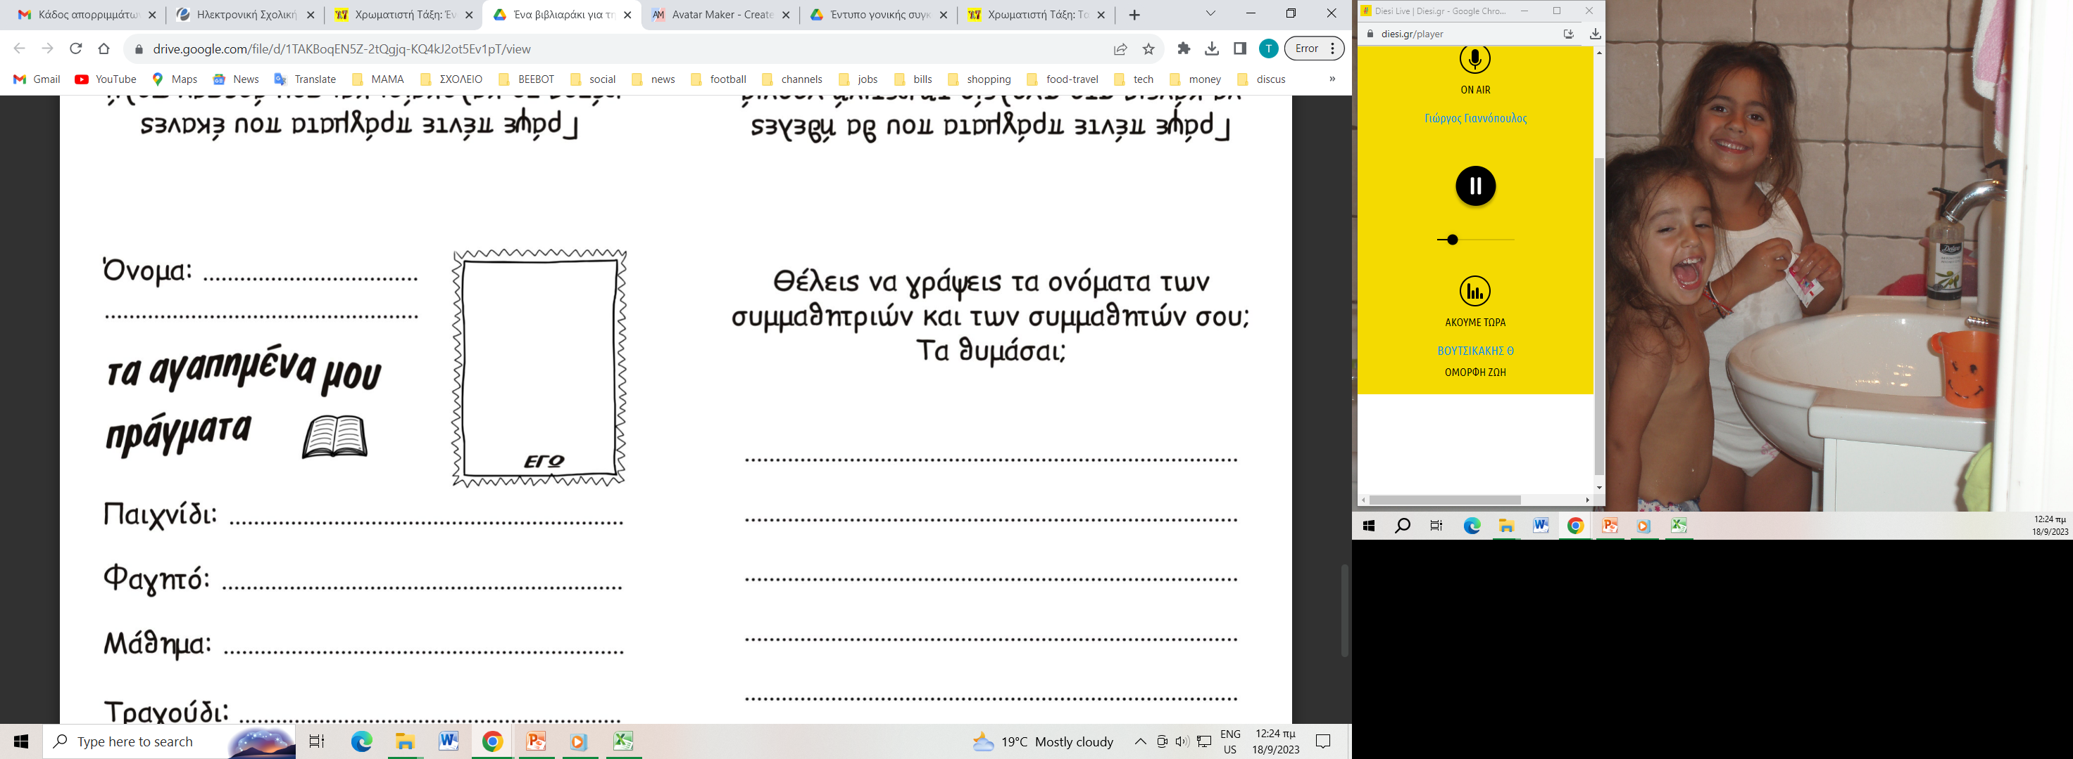
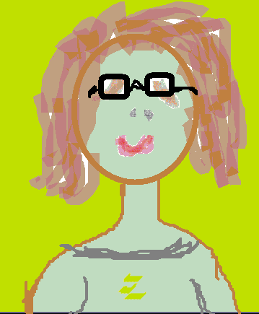

Τα αγαπημένα μου πράγματα….
Παιχνίδι:
Φαγητό:
Χρώμα:
Μάθημα:
Τραγούδι:
Άθλημα:
Βιβλίο:
Όνομα: κ. Παρασκευή

Slide 2
Τα αγαπημένα μου πράγματα….
Παιχνίδι: Παλέρμο
Φαγητό: Παστίτσιο
Χρώμα: Λιλά
Μάθημα: ΤΠΕ
Τραγούδι: One direction
Άθλημα: Μπάσκετ
Βιβλίο: Τζερόνιμο Στίλτον
Όνομα:

